Slide 1



Slide 2









Slide 3







Slide 4






*
Số gồm 9 chục và 0 đơn vị là số nào?
90
95
80
9

Slide 5
*
Số bé nhất có hai chữ số là số nào?
11
10
12
19

Slide 6
*
Số liền trước số lớn nhất có 1 chữ số là:
10
9
8
7

Slide 7
*
Số tròn chục lớn hơn 65
và bé hơn 78 là số nào?
80
70
70
60

Slide 8


Slide 9



Slide 10



Slide 11
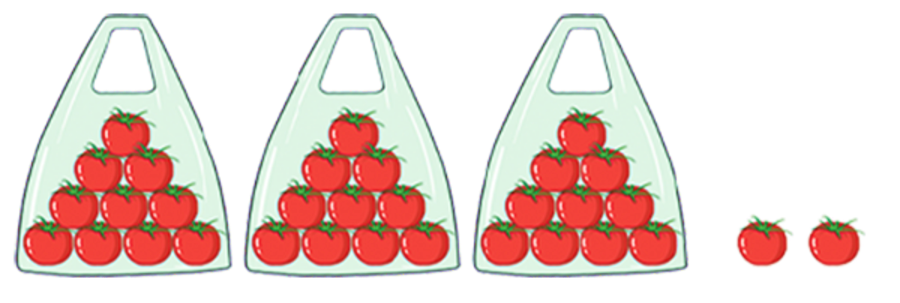
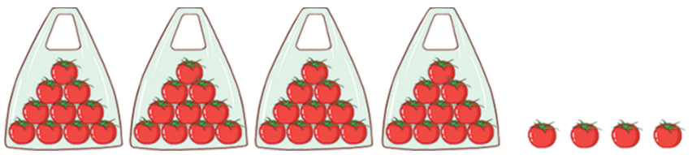
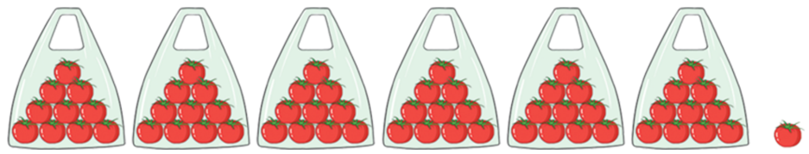
Số?
1
a)
32 gồm … chục và … đơn vị.
32 gồm 3 chục và 2 đơn vị.
b)
…. gồm …. chục và …. đơn vị
44
4
4
c)
.… gồm …. chục và …. đơn vị
61
6
1

Slide 12

2
Số?
a)
100
Sáu mươi hai
b)
Ba mươi chín
51
c)
Một trăm
39
d)
Số gồm 5 chục và 1 đơn vị
62

Slide 13
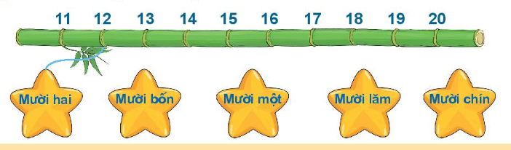
3
Tìm số thích hợp với mỗi ngôi sao.

Slide 14
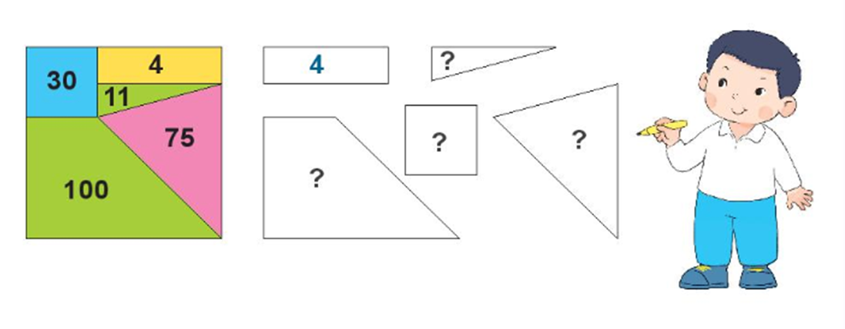

4
Em hãy giúp Việt tìm số thích hợp cho mỗi mảnh ghép
30
75
100
Notes:
Số 11 k đủ chỗ viết nên thầy cô thông cảm

Slide 15
a) Hình nào có 19 ô vuông?
5
Hình C
A
B
b) Hình nào có ít ô vuông nhất?
Hình B
C
D

Slide 16


